Slide 1
第七週
RWD 響應式設計與 CSS 動畫
讓同一份內容適應不同螢幕，也保留舒適動態
3 小時｜說明 × 示範 × 實作
延續同一個活動報名網站，逐步建立完整前端能力
第七週｜網頁程式設計
01
Notes:
時間：3 分鐘。展示本週完成畫面與學習範圍，先不解釋所有細節。

Slide 2
三小時課程節奏
01
02
03
00:00–01:20
01:20–01:30
01:30–03:00
viewport、mobile-first 與 media query
休息與裝置測試
transition、transform 與 keyframes
每個概念都會立刻接一個可觀察、可修改的頁面練習。
第七週｜課程導覽
02
Notes:
時間：7 分鐘。說明三段節奏、休息時間與課堂作品。

Slide 3
本週學習目標
理解 viewport 與 RWD 的目的
以 mobile-first 撰寫斷點
使用相對單位與 max-width
用 transition、transform、animation 製作動態
尊重 prefers-reduced-motion 使用者設定
完成後，你能
看懂規則
預測結果
動手完成
自己除錯
第七週｜課程目標
03
Notes:
時間：8 分鐘。逐項說明可觀察的學習成果，請學生標記最不熟的一項。

Slide 4
RWD 不是縮小版，而是重新安排
A
B
固定版面：在手機上縮得太小或橫向捲動
響應式版面：依可用空間切換欄數、尺寸與間距
內容相同，閱讀順序與操作方式要保持清楚。
第七週｜核心概念
04
Notes:
時間：8 分鐘。搭配範例檔逐段講解；每改一個值就重新整理觀察差異。

Slide 5
先讓 viewport 等於裝置寬度
放在 head 中
device-width 對齊裝置 CSS 寬度
沒有它，手機可能模擬桌面寬度
<meta name="viewport"
content="width=device-width,
initial-scale=1">
修改一個值，重新整理並觀察。
第七週｜核心概念
05
Notes:
時間：8 分鐘。搭配範例檔逐段講解；每改一個值就重新整理觀察差異。

Slide 6
Mobile-first：預設先寫小螢幕
基礎規則服務手機
空間足夠才增加欄數
用 min-width 逐步增強
.hero {
display: grid;
gap: 32px;
}
@media (min-width: 760px) {
.hero {
grid-template-columns: 1.4fr .8fr;
}
}
修改一個值，重新整理並觀察。
第七週｜核心概念
06
Notes:
時間：10 分鐘。搭配範例檔逐段講解；每改一個值就重新整理觀察差異。

Slide 7
斷點由內容決定，不由機型決定
觀察
設定
版面何時開始擁擠或留白過多
在問題發生前加入 breakpoint
驗證
簡化
拖曳寬度，不只測兩個固定尺寸
能用 flex-wrap 解決就不急著加 media query
第七週｜核心概念
07
Notes:
時間：12 分鐘。搭配範例檔逐段講解；每改一個值就重新整理觀察差異。

Slide 8
流動尺寸：讓內容有彈性也有上限
百分比跟著容器
max-width 避免大螢幕過寬
clamp 同時設定最小、流動、最大值
main {
width: min(88%, 1100px);
margin-inline: auto;
}
h1 {
font-size: clamp(2.2rem, 6vw, 4rem);
}
img { max-width: 100%; height: auto; }
修改一個值，重新整理並觀察。
第七週｜核心概念
08
Notes:
時間：10 分鐘。搭配範例檔逐段講解；每改一個值就重新整理觀察差異。

Slide 9
實作一：雙欄活動頁變成手機單欄
任務
1
確認 viewport meta
2
預設 hero 為單欄
3
在 760px 以上切成雙欄
4
圖片 max-width: 100%
5
用 DevTools 裝置模式測 390px 與 1280px
檢查是否出現水平捲軸與過小點擊區。
第七週｜課堂實作
09
Notes:
時間：10 分鐘。教師先示範前兩步，學生完成其餘步驟；巡視並記錄常見問題。

Slide 10
休息前檢核：找到你的斷點
1
為何 mobile-first 常用 min-width？
2
max-width 解決什麼問題？
3
何時不需要 media query？
先獨立思考，再和旁邊同學用一句話互相解釋。
第七週｜快速檢核
10
Notes:
時間：10 分鐘。讓學生先作答，再口頭解釋答案與判斷依據。

Slide 11
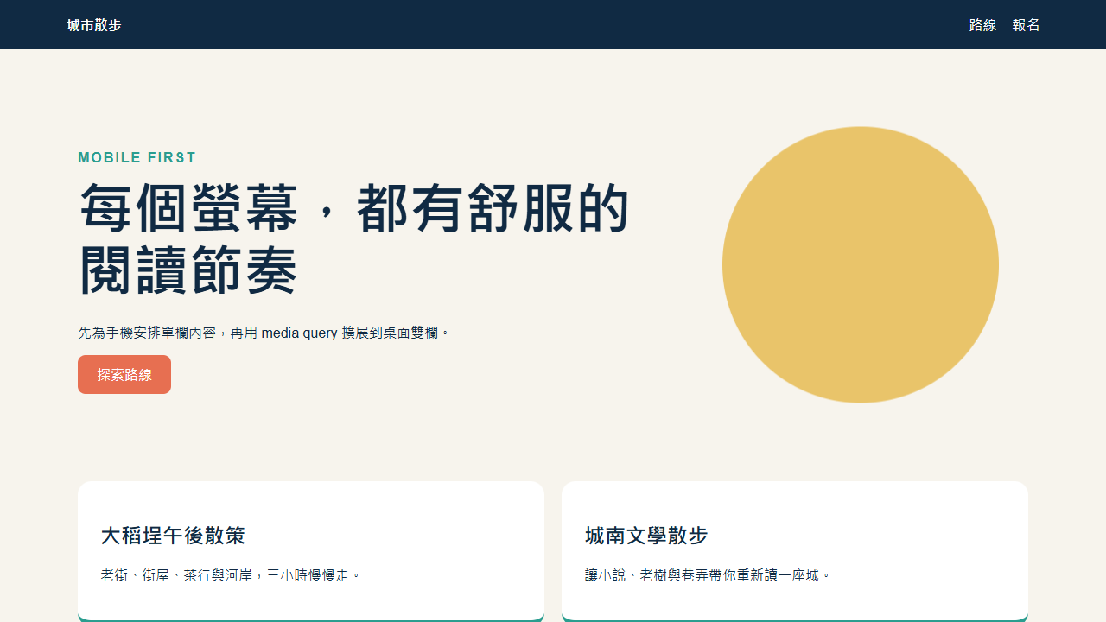
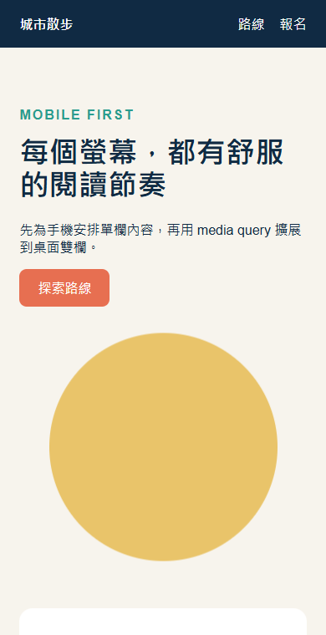
桌面與手機：同一份 HTML
1280px：雙欄
390px：單欄
第七週｜核心概念
11
Notes:
時間：8 分鐘。展示實際瀏覽器結果，請學生把程式碼規則對回畫面。

Slide 12
transition：描述狀態改變的過程
起點寫在一般狀態
終點由 :hover 等狀態觸發
優先動畫 transform 與 opacity
.button {
transition: transform .25s,
box-shadow .25s;
}
.button:hover {
transform: translateY(-4px);
box-shadow: 0 10px 20px #102a4328;
}
修改一個值，重新整理並觀察。
第七週｜核心概念
12
Notes:
時間：10 分鐘。搭配範例檔逐段講解；每改一個值就重新整理觀察差異。

Slide 13
transform 不會重新排列周圍元素
translate
scale
位移，不改變原本占位
縮放，適合輕微回饋
rotate
transform-origin
旋轉，少量使用增加活力
控制變形中心點
第七週｜核心概念
13
Notes:
時間：10 分鐘。搭配範例檔逐段講解；每改一個值就重新整理觀察差異。

Slide 14
keyframes：建立多階段或循環動態
animation-name 與 duration 必填
infinite 適合裝飾，不適合重要訊息
alternate 讓來回更自然
@keyframes float {
to {
transform: translateY(-16px) rotate(4deg);
}
}
.sun {
animation: float 2.4s ease-in-out
infinite alternate;
}
修改一個值，重新整理並觀察。
第七週｜核心概念
14
Notes:
時間：12 分鐘。搭配範例檔逐段講解；每改一個值就重新整理觀察差異。

Slide 15
動態也要考慮可及性
尊重使用者減少動態偏好
不要靠動畫單獨傳達資訊
避免閃爍與大幅度視差
@media (prefers-reduced-motion: reduce) {
*, *::before, *::after {
animation-duration: .01ms !important;
transition-duration: .01ms !important;
}
}
修改一個值，重新整理並觀察。
第七週｜核心概念
15
Notes:
時間：10 分鐘。搭配範例檔逐段講解；每改一個值就重新整理觀察差異。

Slide 16
整合實作：RWD + 微動畫
任務
1
按鈕加入 hover transition
2
裝飾圓形加入 float keyframes
3
在手機與桌面確認不遮擋內容
4
加入 prefers-reduced-motion 規則
動態應該幫助理解或回饋，不是搶走注意力。
第七週｜課堂實作
16
Notes:
時間：10 分鐘。教師先示範前兩步，學生完成其餘步驟；巡視並記錄常見問題。

Slide 17
完成畫面：響應式活動頁
對照範例檔，指出今天新增的規則與畫面效果。
第七週｜核心概念
17
Notes:
時間：10 分鐘。展示實際瀏覽器結果，請學生把程式碼規則對回畫面。

Slide 18
快速檢核
1
viewport meta 的作用是什麼？
2
mobile-first 的基礎規則服務哪個尺寸？
3
transition 與 animation 的使用情境有何不同？
4
哪兩個 CSS 屬性通常較適合動畫？
先獨立思考，再和旁邊同學用一句話互相解釋。
第七週｜快速檢核
18
Notes:
時間：10 分鐘。讓學生先作答，再口頭解釋答案與判斷依據。

Slide 19
課後作業：兩種寬度、兩種動態
必要條件
手機單欄、桌面雙欄
至少一個內容導向的 breakpoint
按鈕 hover 使用 transition + transform
一個 keyframes 動畫與 reduced-motion 規則
繳交內容
繳交 HTML、CSS、390px 與 1280px 截圖
先完成可運作版本，再加入自己的文字、色彩與內容。
第七週｜課後延伸
19
Notes:
時間：14 分鐘。搭配範例檔逐段講解；每改一個值就重新整理觀察差異。

